Slide 1

阻擋病毒大賽
指導老師：尤貴弘老師
227 25 劉得徵

Slide 2

摘要
本主題主要探討當人類面臨病毒攻擊時，運用方法將病毒造成的傷害降至最輕。而本篇討論半平面及全平面正方形鑲嵌，一開始其中一格有病毒，一次病毒可擴散至和原病毒佔據格有公用邊，且該邊未被阻擋。
而人類選擇兩相鄰正方形公用邊阻擋。人類先阻擋，輪流進行。人類是否有機會讓病毒自某刻起完全無法擴散？如果是，要怎麼讓病毒佔據格數萬無一失的降到最少？本篇將介紹已知的結論。

Slide 3
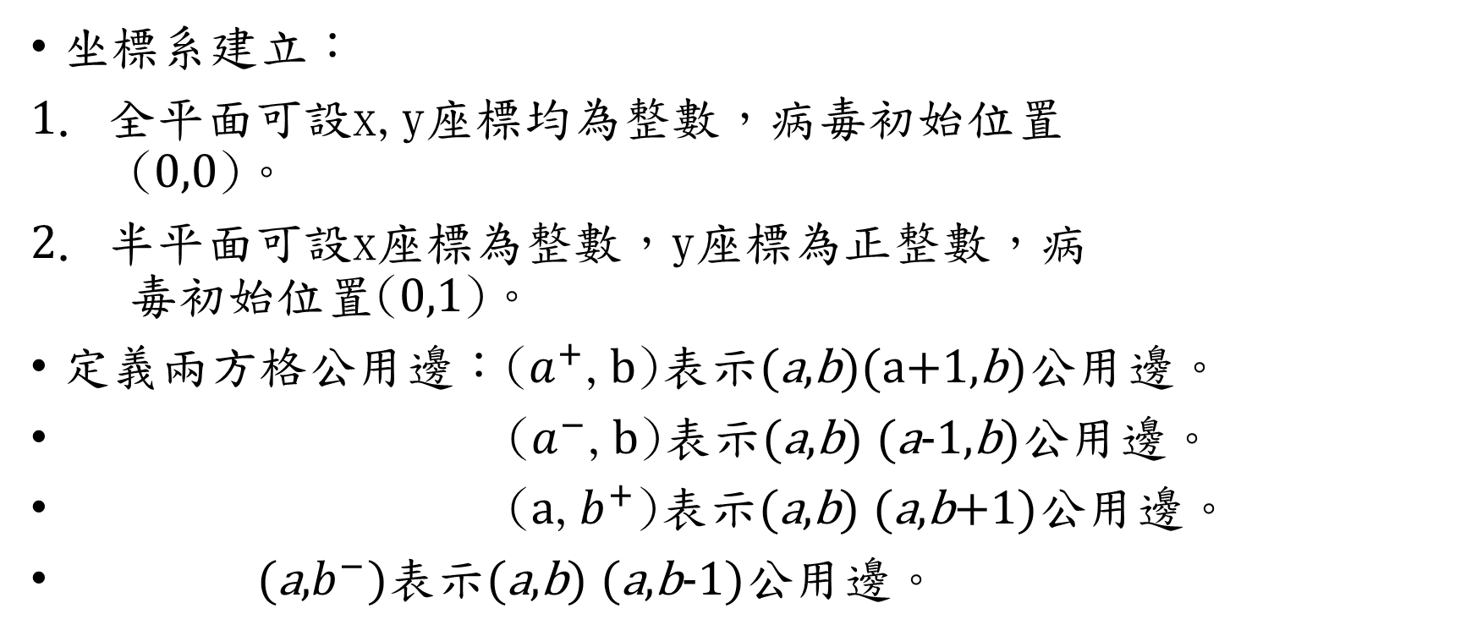
研究過程或方法
坐標系建立：
1. 全平面可設x,y座標均為整數，病毒初始位置 (0,0)。
2. 半平面可設x座標為整數，y座標為正整數，病 毒初始位置(0,1)。
定義兩方格公用邊：($a^{+}$,b)表示(a,b)(a+1,b)公用邊。
($a^{−}$,b)表示(a,b) (a-1,b)公用邊。
(a,$b^{+}$)表示(a,b) (a,b+1)公用邊。
(a,$b^{−}$)表示(a,b) (a,b-1)公用邊。

Slide 4
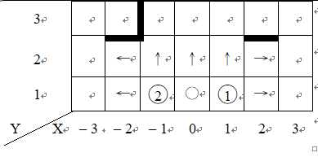
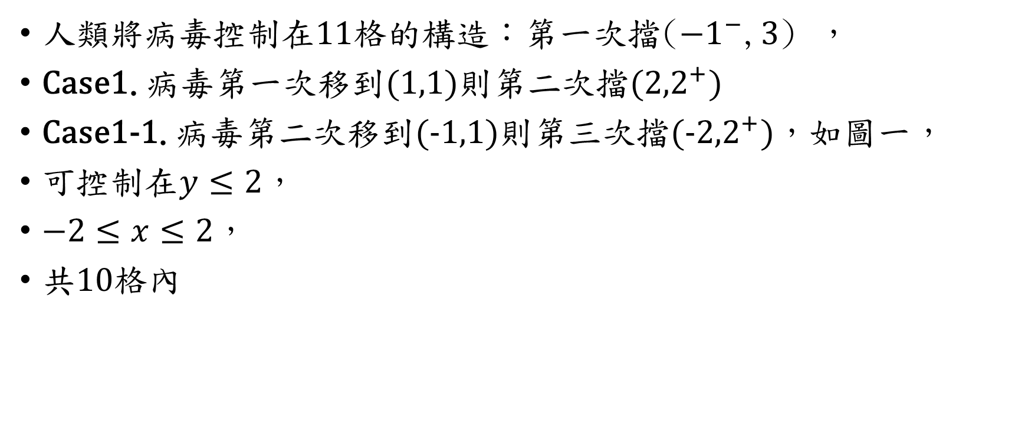
半平面人類保證控制在11格
半平面病毒保證佔據10格
全平面病毒保證佔據18格
全平面人類保證控制在41格
人類將病毒控制在11格的構造：第一次擋(${−1}^{−}$,3) ，
Case1.病毒第一次移到(1,1)則第二次擋(2,$2^{+}$)
Case1-1.病毒第二次移到(-1,1)則第三次擋(-2,$2^{+}$)，如圖一，
可控制在$y≤2，$
$−2≤x≤2，$
共10格內
1
3
2

Slide 5
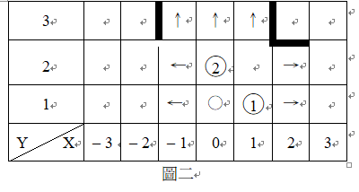

半平面人類保證控制在11格
半平面病毒保證佔據10格
全平面病毒保證佔據18格
全平面人類保證控制在41格
Case1-2.病毒第二次移到(0,2)第三次擋($1^{+}$,3)公用邊，如圖二，可控制在$y≤3$，$−1≤x≤2$，扣除(2,3)，共11格內
1
3
2

Slide 6
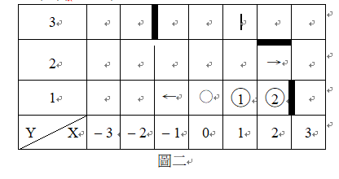

半平面人類保證控制在11格
半平面病毒保證佔據10格
全平面病毒保證佔據18格
全平面人類保證控制在41格
Case1-3.
病毒第二次移到(2,1)，第三次擋($2^{+}$,1)
對應後，病毒必逃到
(i,2)(i=0 or 1),(-1,1)
其中一格
(已擋好(2,$2^{+}$))
同Case1-1、1-2。
1
2
3

Slide 7
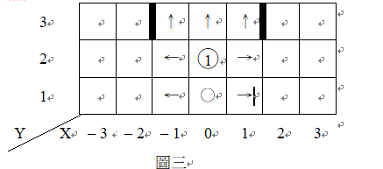

半平面人類保證控制在11格
半平面病毒保證佔據10格
全平面病毒保證佔據18格
全平面人類保證控制在41格
Case2.
病毒第一次移到(0,2)，
第二次擋($1^{+}$,3)，
如圖三，
可控制在9格內
1
2

Slide 8
半平面人類保證控制在11格
半平面病毒保證佔據10格
全平面病毒保證佔據18格
全平面人類保證控制在41格
Case3.
病毒第一次移到(-1,1)，左右對稱性知將Case1.的所有x座標變號，y座標不變即可。

Slide 9
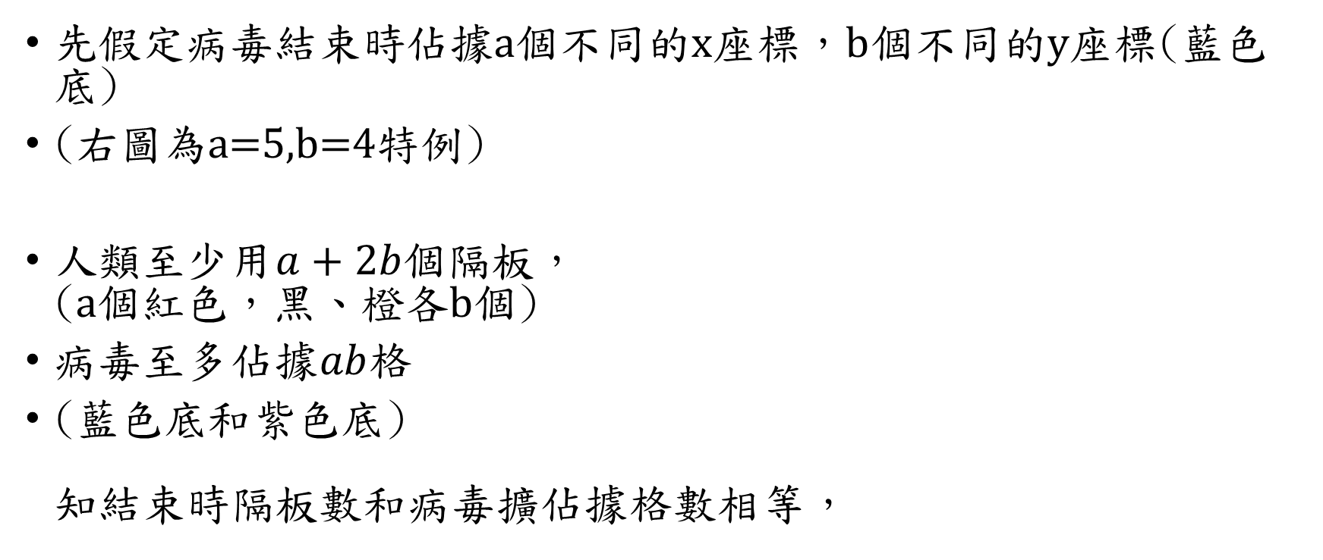
半平面人類保證控制在11格
半平面病毒保證佔據10格
全平面病毒保證佔據18格
全平面人類保證控制在41格
先假定病毒結束時佔據a個不同的x座標，b個不同的y座標(藍色底)
(右圖為a=5,b=4特例)
人類至少用$a+2b$個隔板， (a個紅色，黑、橙各b個)
病毒至多佔據$ab$格
(藍色底和紫色底) 知結束時隔板數和病毒擴佔據格數相等，

Slide 10
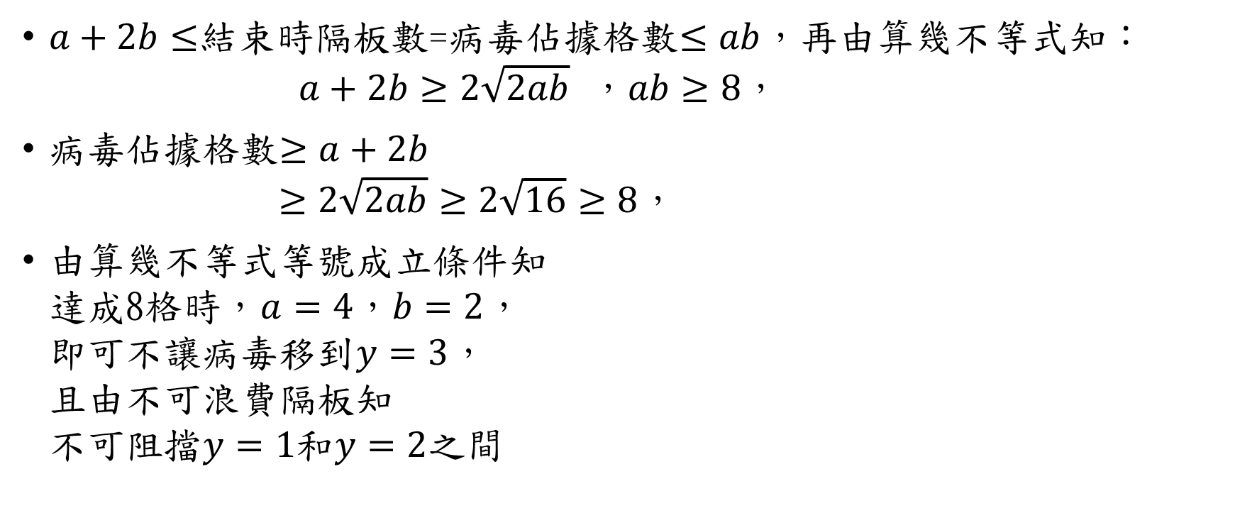
半平面人類保證控制在11格
半平面病毒保證佔據10格
全平面病毒保證佔據18格
全平面人類保證控制在41格
$a+2b≤$結束時隔板數=病毒佔據格數$≤ab$，再由算幾不等式知： $a+2b≥2\sqrt{2ab}$ ，$ab≥8$，
病毒佔據格數$≥a+2b$ $≥2\sqrt{2ab}≥2\sqrt{16}≥8$，
由算幾不等式等號成立條件知 達成8格時，$a=4$，$b=2$， 即可不讓病毒移到$y=3$， 且由不可浪費隔板知 不可阻擋$y=1和y=2之間$

Slide 11
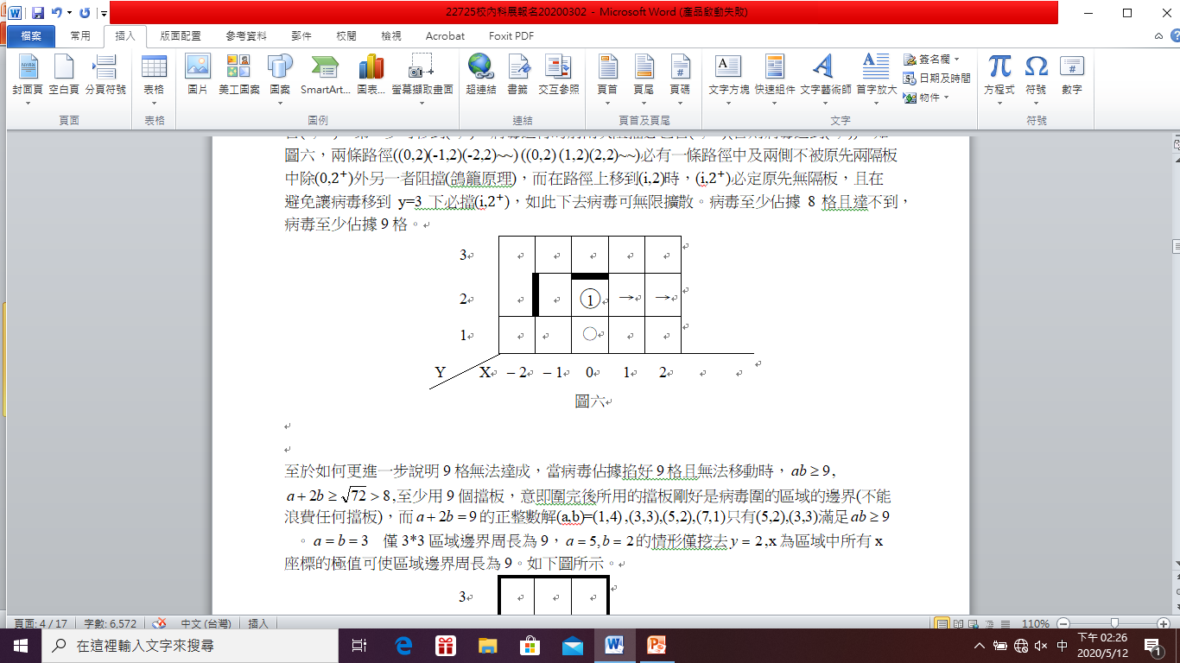

半平面人類保證控制在11格
半平面病毒保證佔據10格
全平面病毒保證佔據18格
全平面人類保證控制在41格
而8個隔板必為2*4方格的邊界(不含已給定邊界)，故其內部無隔板，而4種可能圍成的2*4方格邊界必不含(0,$1^{+}$)，第一步可移到(0,2)，病毒進行的前兩次阻擋必包含(0,$2^{+}$)(否則病毒逃到(0,3))，如圖六，
2
1

Slide 12
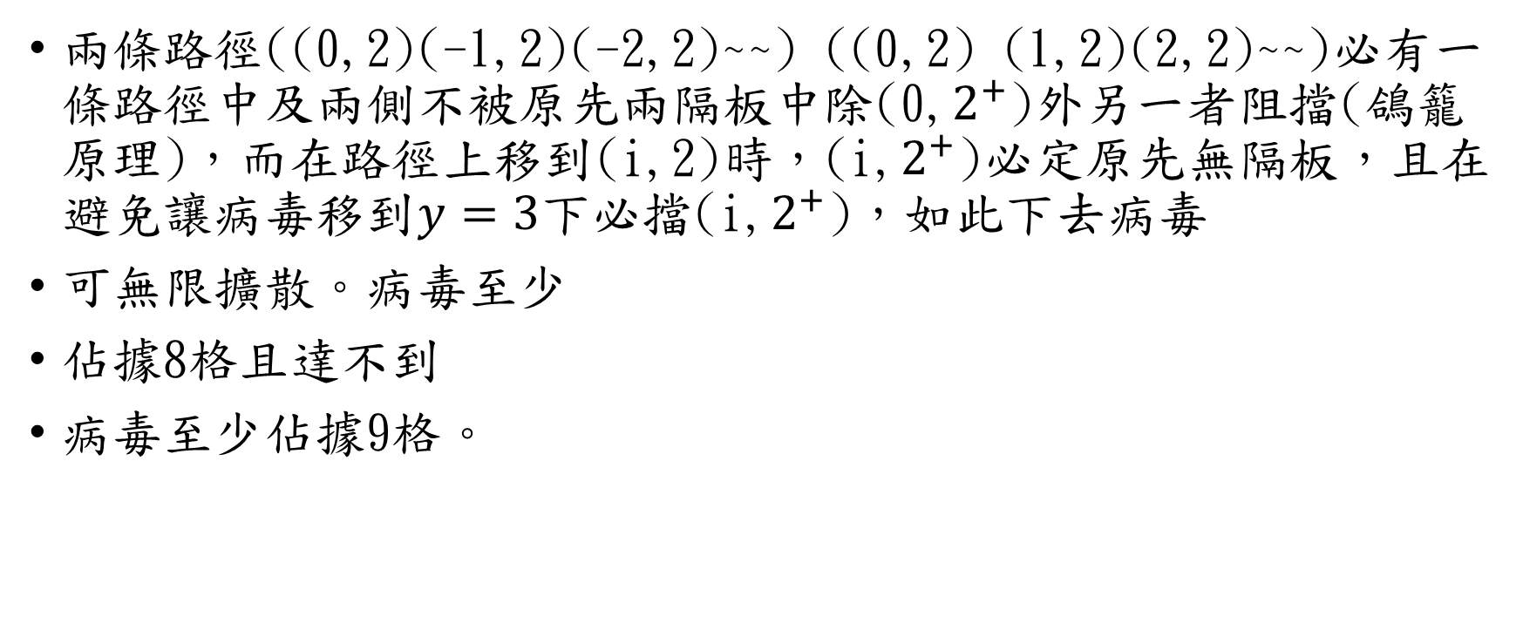
半平面人類保證控制在11格
半平面病毒保證佔據10格
全平面病毒保證佔據18格
全平面人類保證控制在41格
兩條路徑((0,2)(-1,2)(-2,2)~~) ((0,2) (1,2)(2,2)~~)必有一條路徑中及兩側不被原先兩隔板中除(0,$2^{+}$)外另一者阻擋(鴿籠原理)，而在路徑上移到(i,2)時，(i,$2^{+}$)必定原先無隔板，且在避免讓病毒移到$y=3$下必擋(i,$2^{+}$)，如此下去病毒
可無限擴散。病毒至少
佔據8格且達不到
病毒至少佔據9格。
2
1

Slide 13
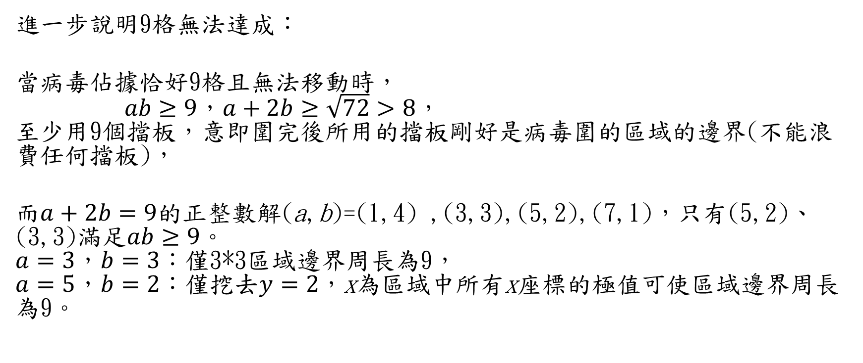
半平面人類保證控制在11格
半平面病毒保證佔據10格
全平面病毒保證佔據18格
全平面人類保證控制在41格
進一步說明9格無法達成：
當病毒佔據恰好9格且無法移動時， $ab≥9$，$a+2b≥\sqrt{72}>8$， 至少用9個擋板，意即圍完後所用的擋板剛好是病毒圍的區域的邊界(不能浪費任何擋板)，
而$a+2b=9$的正整數解(a,b)=(1,4) ,(3,3),(5,2),(7,1)，只有(5,2)、(3,3)滿足$ab≥9$。 $a=3，b=3：$僅3*3區域邊界周長為9， $a=5，b=2：$僅挖去$y=2$，x為區域中所有x座標的極值可使區域邊界周長為9。

Slide 14
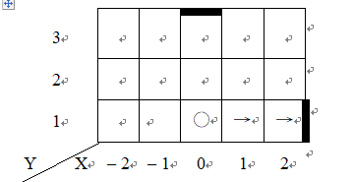
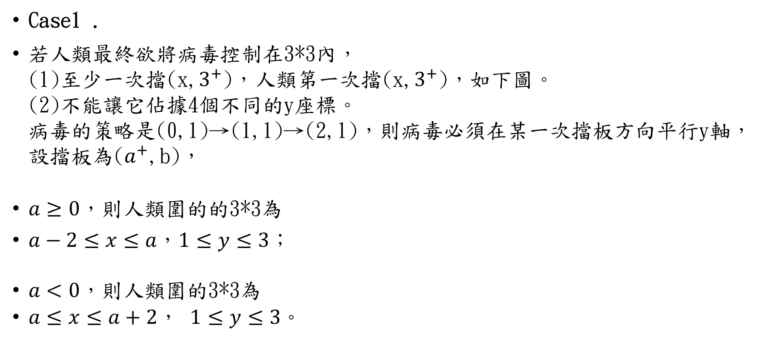
半平面人類保證控制在11格
半平面病毒保證佔據10格
全平面病毒保證佔據18格
全平面人類保證控制在41格
Case1 .
若人類最終欲將病毒控制在3*3內， (1)至少一次擋(x,$3^{+}$)，人類第一次擋(x,$3^{+}$)，如下圖。 (2)不能讓它佔據4個不同的y座標。 病毒的策略是(0,1)→(1,1)→(2,1)，則病毒必須在某一次擋板方向平行y軸，設擋板為($a^{+}$,b)，
$a≥0$，則人類圍的的3*3為
$a−2≤x≤a，1≤y≤3；$
$a<0，$則人類圍的3*3為
$a≤x≤a+2，$ $1≤y≤3$。
1
2

Slide 15
半平面人類保證控制在11格
半平面病毒保證佔據10格
全平面病毒保證佔據18格
全平面人類保證控制在41格
又其中心方格y座標為2，病毒尚未佔去中心方格，病毒可運用前7次佔據中心方格外的其他8格(區域確定後，由於擋板不能被浪費，其內部不可放置格板，病毒可在內部任意移動)病毒接下來擋的8次，不可能圍住3*3，而開口和中心方格外的其他8格的其中一格相鄰，病毒可逃脫。

Slide 16
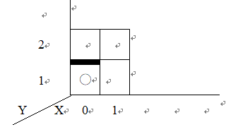
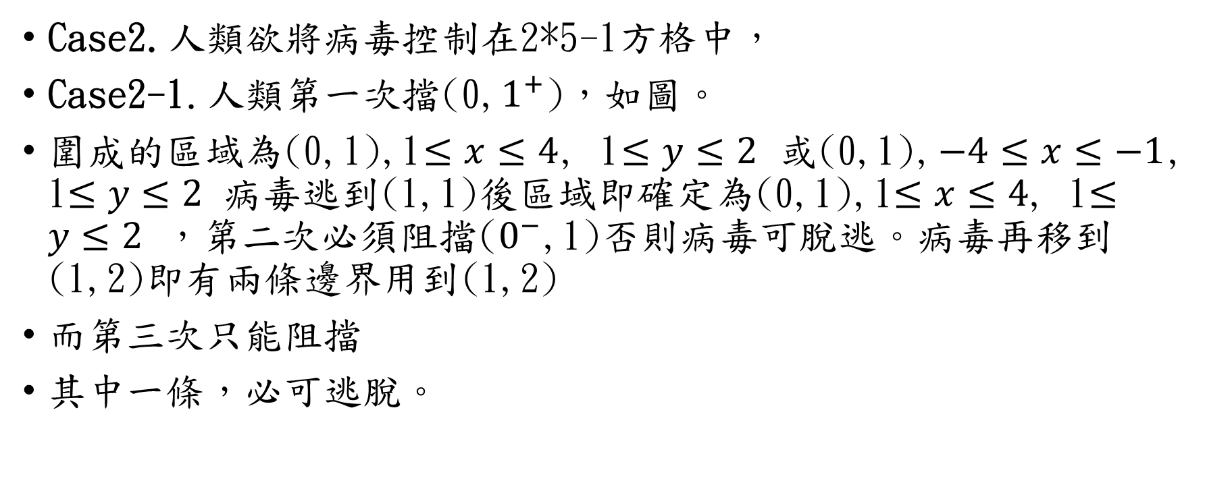
半平面人類保證控制在11格
半平面病毒保證佔據10格
全平面病毒保證佔據18格
全平面人類保證控制在41格
Case2.人類欲將病毒控制在2*5-1方格中，
Case2-1.人類第一次擋(0,$1^{+}$)，如圖。
圍成的區域為(0,1),1$≤x≤4$, 1$≤y≤2$ 或(0,1),$−4≤x≤−1$, 1$≤y≤2$ 病毒逃到(1,1)後區域即確定為(0,1),1$≤x≤4$, 1$≤y≤2$ ，第二次必須阻擋($0^{−}$,1)否則病毒可脫逃。病毒再移到(1,2)即有兩條邊界用到(1,2)
而第三次只能阻擋
其中一條，必可逃脫。
1

Slide 17
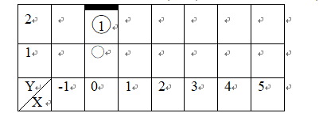
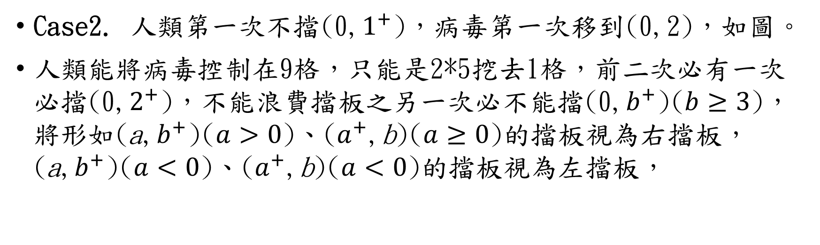
半平面人類保證控制在11格
半平面病毒保證佔據10格
全平面病毒保證佔據18格
全平面人類保證控制在41格
Case2. 人類第一次不擋(0,$1^{+}$)，病毒第一次移到(0,2)，如圖。
人類能將病毒控制在9格，只能是2*5挖去1格，前二次必有一次必擋(0,$2^{+}$)，不能浪費擋板之另一次必不能擋(0,$b^{+}$)($b≥3$)，將形如(a,$b^{+}$)($a>0$)、($a^{+}$,b)($a≥0$)的擋板視為右擋板，(a,$b^{+}$)($a<0$)、($a^{+}$,b)($a<0$)的擋板視為左擋板，
1

Slide 18
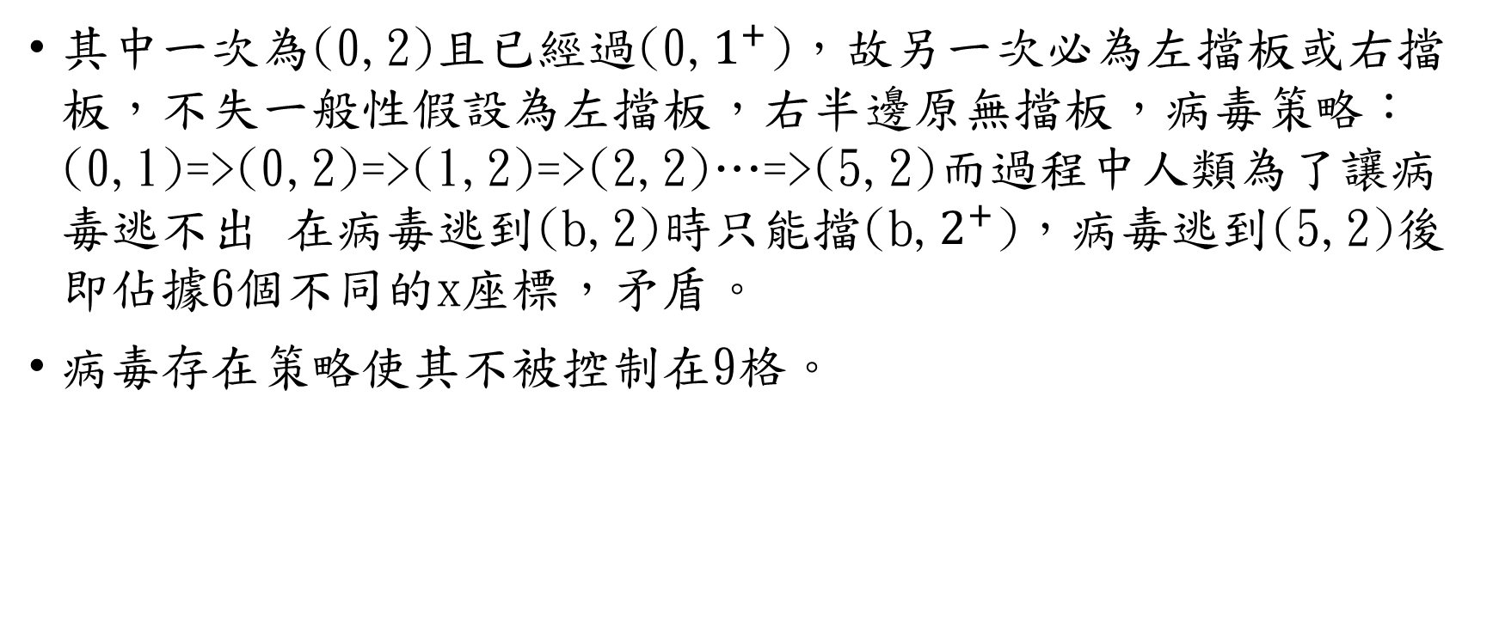
半平面人類保證控制在11格
半平面病毒保證佔據10格
全平面病毒保證佔據18格
全平面人類保證控制在41格
其中一次為(0,2)且已經過(0,$1^{+}$)，故另一次必為左擋板或右擋板，不失一般性假設為左擋板，右半邊原無擋板，病毒策略：(0,1)=>(0,2)=>(1,2)=>(2,2)…=>(5,2)而過程中人類為了讓病毒逃不出 在病毒逃到(b,2)時只能擋(b,$2^{+}$)，病毒逃到(5,2)後即佔據6個不同的x座標，矛盾。
病毒存在策略使其不被控制在9格。

Slide 19

半平面人類保證控制在11格
半平面病毒保證佔據10格
全平面病毒保證佔據18格
全平面人類保證控制在41格
至少佔據18格：先假定病毒結束時佔據a個不同的x座標，b個不同的y座標(下圖為a=b=5特例，病毒佔據藍色區域)對於每個x座標，至少對應兩隔板，每個y座標至少對應兩隔板。至少用$2a+2b$ 個隔板(綠、紅色各a個，黑、橙各b個)
，而病毒至多佔據ab格(藍、紫色區域)

Slide 20

半平面人類保證控制在11格
半平面病毒保證佔據10格
全平面病毒保證佔據18格
全平面人類保證控制在41格
結束時隔板數和病毒佔據格數相等，$2a+2b≤$ 結束時隔板數=病毒佔據格數$≤ab$ ，再由算幾不等式知$2a+2b≥2\sqrt{4ab}$，$ab≥2\sqrt{4ab}$，$ab≥16$， 病毒佔據格數$≥2a+2b≥2\sqrt{4ab}≥2\sqrt{64}=16$。

Slide 21
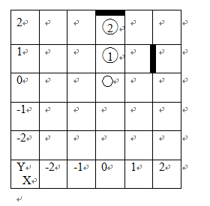

半平面人類保證控制在11格
半平面病毒保證佔據10格
全平面病毒保證佔據18格
全平面人類保證控制在41格
由算幾不等式等號成立條件知達成16格時，$a=b=4$ (即4*4)，又初始位置為(0,0)，最終範圍必為$c≤x≤c+3$，$d≤y≤d+3$ ，無隔板時將平面旋轉90度
仍為原平面，不妨設第一次
隔板放置方向平行y軸
，即($m^{+}$,n) 。如圖七
($m=n=1$ 特例) ，
下表知m可確定c。
2
1

Slide 22
半平面人類保證控制在11格
半平面病毒保證佔據10格
全平面病毒保證佔據18格
全平面人類保證控制在41格
m | c
0,-4 | -3
1,-3 | -2
2,-2 | -1
3,-1 | 0

Slide 23
半平面人類保證控制在11格
半平面病毒保證佔據10格
全平面病毒保證佔據18格
全平面人類保證控制在41格
病毒的策略是(0,0)→(1,0)→(2,0)→(3,0)……
若病毒移到(4,0)則占據了5個y座標，矛盾。
為了讓病毒不要移到(4,0)，必須至少一次讓隔板平行x軸，同理可得該擋板確定d值，即確定整個4*4區域，確定後由於恰有16條邊在區域的邊界，而剛好區域內有16格，必不能在區域內部放置擋板。故病毒可在4*4區域內設計一條動線。

Slide 24
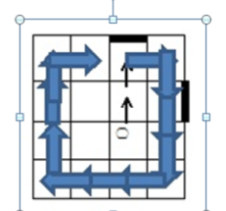
半平面人類保證控制在11格
半平面病毒保證佔據10格
全平面病毒保證佔據18格
全平面人類保證控制在41格
對4*4區域中每個方格，若存在區域外的一方格和該方格有共用邊，則定義為「邊格」，顯然有12個邊格，區域內有4個非邊格。非邊格和 至多交於2格，確定區域內後不難知可將12個邊格佔滿
(如右圖八粗箭頭所示)，
2
1

Slide 25
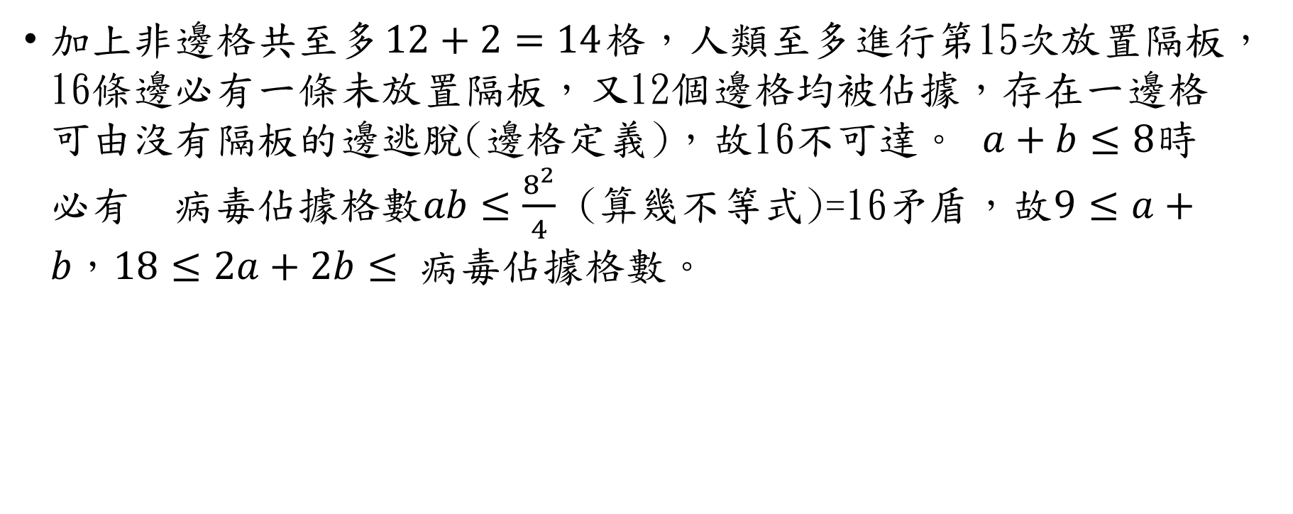
半平面人類保證控制在11格
半平面病毒保證佔據10格
全平面病毒保證佔據18格
全平面人類保證控制在41格
加上非邊格共至多$12+2=14$格，人類至多進行第15次放置隔板，16條邊必有一條未放置隔板，又12個邊格均被佔據，存在一邊格可由沒有隔板的邊逃脫(邊格定義)，故16不可達。 $a+b≤8$時必有 病毒佔據格數$ab≤\frac{8^{2}}{4}$ (算幾不等式)=16矛盾，故$9≤a+b，18≤2a+2b≤$ 病毒佔據格數。

Slide 26
半平面人類保證控制在11格
半平面病毒保證佔據10格
全平面病毒保證佔據18格
全平面人類保證控制在41格
全平面控制在41格的方法情況較多，大概的想法是先大略控制病毒在4*5、5*5或5*6去域內，留下一個開口，病毒只能從開口逃離，而開口處和區域的兩側距離至少為2，又半平面控制在11格的結果所用的區域的x座標都在[-2,2]之間，故可知接套用在全平面有單一開口的情形，最多再讓病毒多占11格，病毒可占最多格數是5*6+11=41

Slide 27

半平面人類保證控制在11格
半平面病毒保證佔據10格
全平面病毒保證佔據18格
全平面人類保證控制在41格
第一次擋(2,$2^{+}$)，分第一次病毒移動方向討論。
Case1.
病毒第一次移到(0,-1)，第二次擋(-2,${−3}^{−}$)，可控制在30+11=41格內。
Case2.
病毒第一次移到(-1,0)，第二次擋(-3,${−2}^{−}$)，可控制在30+11=41格內。

Slide 28
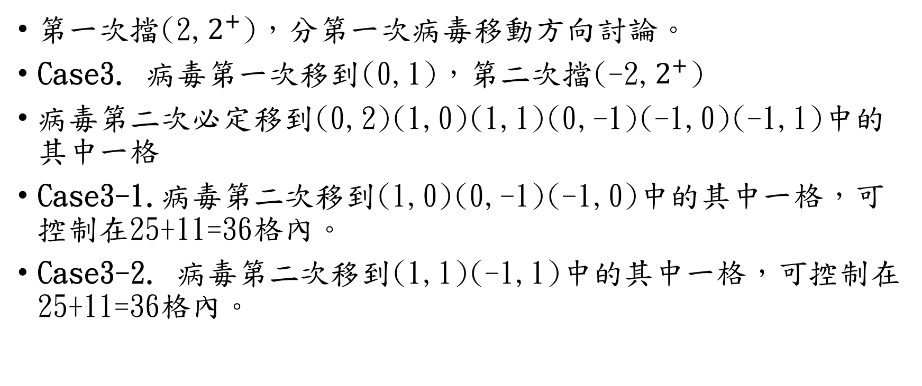
半平面人類保證控制在11格
半平面病毒保證佔據10格
全平面病毒保證佔據18格
全平面人類保證控制在41格
第一次擋(2,$2^{+}$)，分第一次病毒移動方向討論。
Case3. 病毒第一次移到(0,1)，第二次擋(-2,$2^{+}$)
病毒第二次必定移到(0,2)(1,0)(1,1)(0,-1)(-1,0)(-1,1)中的其中一格
Case3-1.病毒第二次移到(1,0)(0,-1)(-1,0)中的其中一格，可控制在25+11=36格內。
Case3-2. 病毒第二次移到(1,1)(-1,1)中的其中一格，可控制在25+11=36格內。

Slide 29
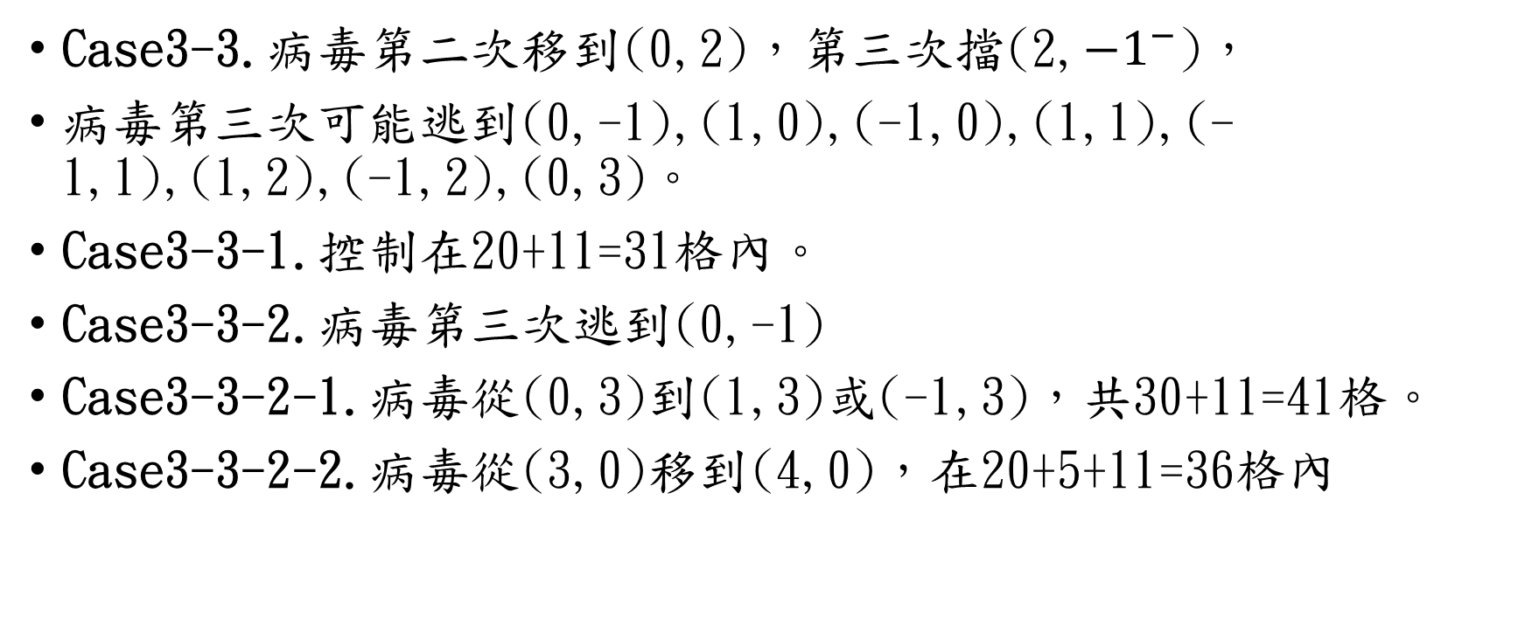
半平面人類保證控制在11格
半平面病毒保證佔據10格
全平面病毒保證佔據18格
全平面人類保證控制在41格
Case3-3.病毒第二次移到(0,2)，第三次擋(2,${−1}^{−}$)，
病毒第三次可能逃到(0,-1),(1,0),(-1,0),(1,1),(-1,1),(1,2),(-1,2),(0,3)。
Case3-3-1.控制在20+11=31格內。
Case3-3-2.病毒第三次逃到(0,-1)
Case3-3-2-1.病毒從(0,3)到(1,3)或(-1,3)，共30+11=41格。
Case3-3-2-2.病毒從(3,0)移到(4,0)，在20+5+11=36格內

Slide 30
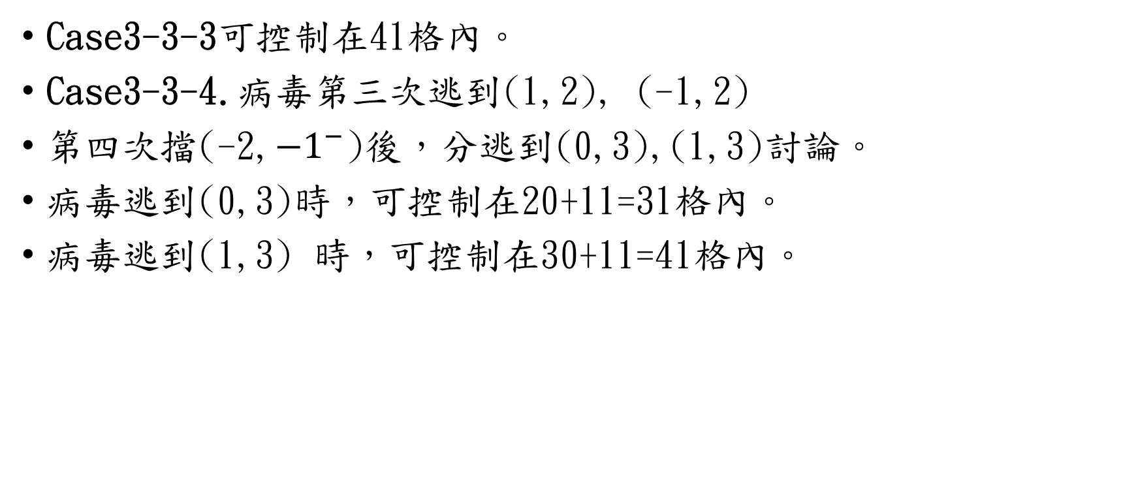
半平面人類保證控制在11格
半平面病毒保證佔據10格
全平面病毒保證佔據18格
全平面人類保證控制在41格
Case3-3-3可控制在41格內。
Case3-3-4.病毒第三次逃到(1,2), (-1,2)
第四次擋(-2,${−1}^{−}$)後，分逃到(0,3),(1,3)討論。
病毒逃到(0,3)時，可控制在20+11=31格內。
病毒逃到(1,3) 時，可控制在30+11=41格內。

Slide 31
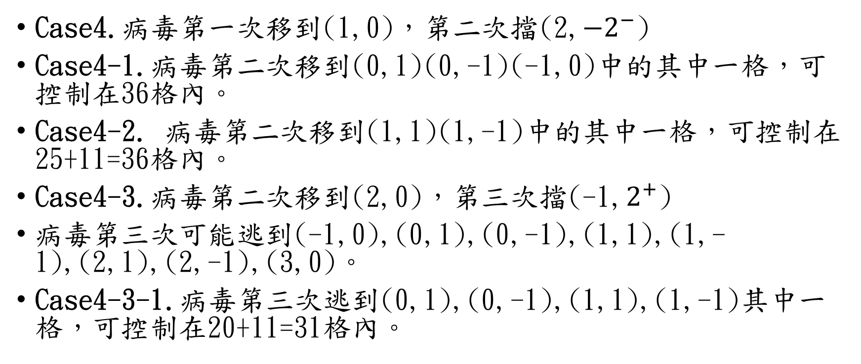
半平面人類保證控制在11格
半平面病毒保證佔據10格
全平面病毒保證佔據18格
全平面人類保證控制在41格
Case4.病毒第一次移到(1,0)，第二次擋(2,${−2}^{−}$)
Case4-1.病毒第二次移到(0,1)(0,-1)(-1,0)中的其中一格，可控制在36格內。
Case4-2. 病毒第二次移到(1,1)(1,-1)中的其中一格，可控制在25+11=36格內。
Case4-3.病毒第二次移到(2,0)，第三次擋(-1,$2^{+}$)
病毒第三次可能逃到(-1,0),(0,1),(0,-1),(1,1),(1,-1),(2,1),(2,-1),(3,0)。
Case4-3-1.病毒第三次逃到(0,1),(0,-1),(1,1),(1,-1)其中一格，可控制在20+11=31格內。

Slide 32
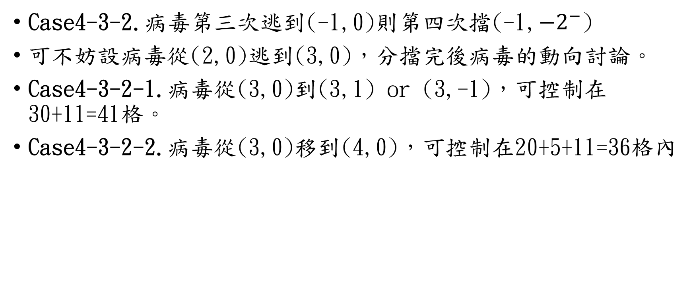
半平面人類保證控制在11格
半平面病毒保證佔據10格
全平面病毒保證佔據18格
全平面人類保證控制在41格
Case4-3-2.病毒第三次逃到(-1,0)則第四次擋(-1,${−2}^{−}$)
可不妨設病毒從(2,0)逃到(3,0)，分擋完後病毒的動向討論。
Case4-3-2-1.病毒從(3,0)到(3,1) or (3,-1)，可控制在30+11=41格。
Case4-3-2-2.病毒從(3,0)移到(4,0)，可控制在20+5+11=36格內

Slide 33
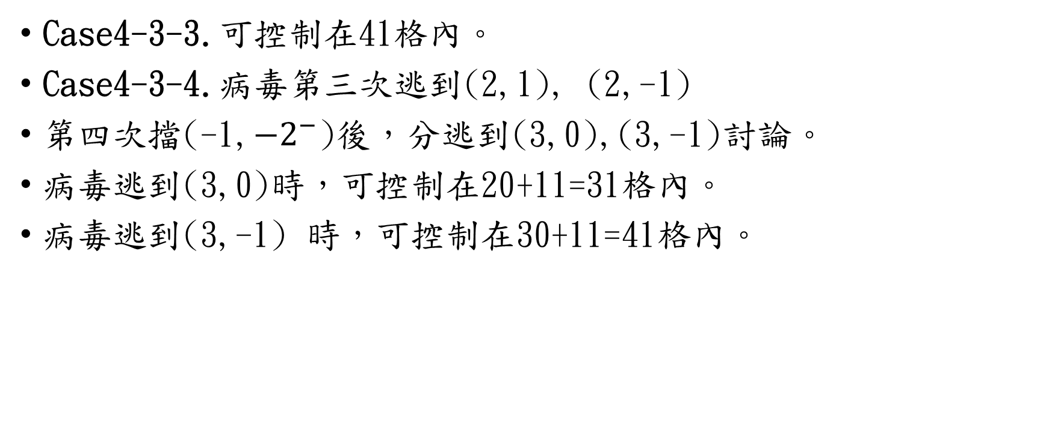
半平面人類保證控制在11格
半平面病毒保證佔據10格
全平面病毒保證佔據18格
全平面人類保證控制在41格
Case4-3-3.可控制在41格內。
Case4-3-4.病毒第三次逃到(2,1), (2,-1)
第四次擋(-1,${−2}^{−}$)後，分逃到(3,0),(3,-1)討論。
病毒逃到(3,0)時，可控制在20+11=31格內。
病毒逃到(3,-1) 時，可控制在30+11=41格內。

Slide 34
研究結果
一邊有邊界(半平面)的情況病毒至少保證佔據10格，人類保證控制病毒在11格內。 無邊界的情況病毒至少保證佔據18格，人類保證控制病毒在41格內。

Slide 35
未來展望
1.將正方形鑲嵌推廣到正三角形及正六邊形鑲嵌，將平面鑲嵌推廣到立體鑲嵌。
2.將人類與病毒輪流操作的規則改變。
3.將擋板的功能改變
4.改變病毒初位置

Slide 36
謝謝大家

